Slide 1
Estrutura de Dados
04 – Lista (simplesmente) Encadeada

Slide 2
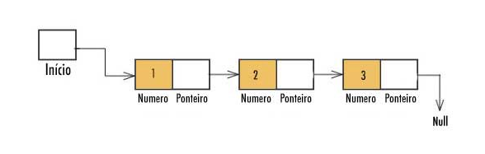
Lista Encadeada
Linked list ou lista encadeada é um tipo de estrutura de dados que contém um grupo de nos interligados através de
ponteiros, onde o ponteiro dentro da estrutura aponta para o próximo nó até que o ponteiro seja NULL indicando assim
o fim da lista.
Exemplo de uma lista encadeada simples, onde cada nó é formado apenas por um campo inteiro e outro para o ponteiro que aponta para o nó seguinte (prox).
O início, também um ponteiro, aponta para o primeiro nó da lista.
struct *node { int numero; struct node *pLink; }

Slide 3
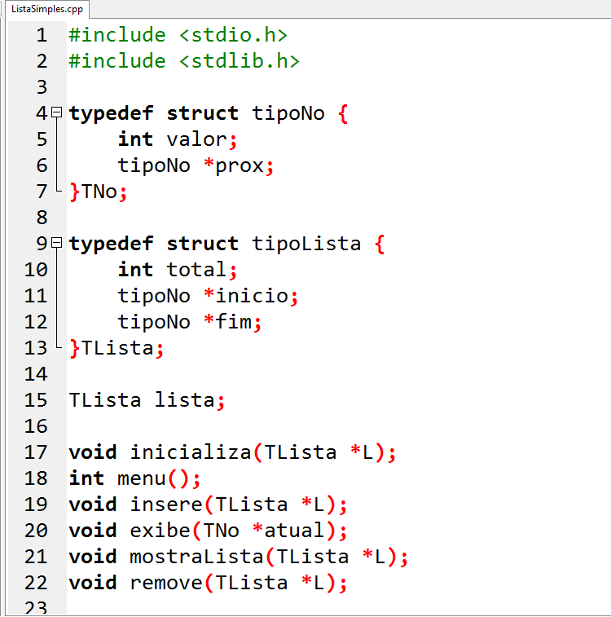
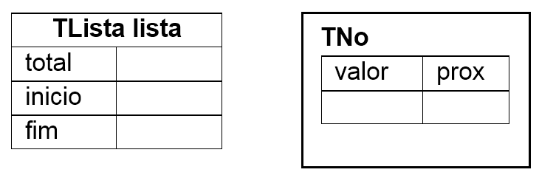
Lista Encadeada

Slide 4
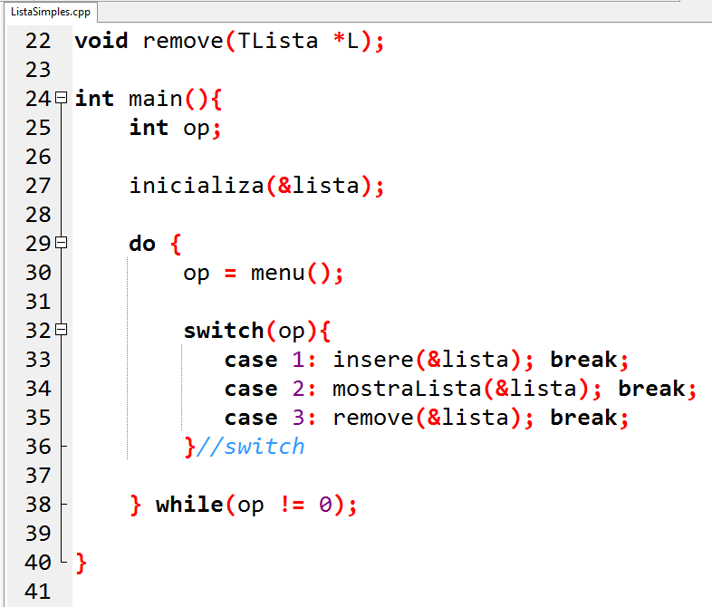
Lista Encadeada

Slide 5
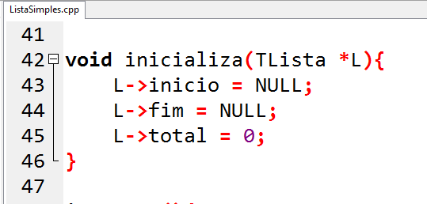
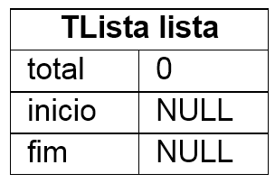
Lista Encadeada
O procedimento inicializa( ) assegura que a LISTA estará VAZIA no início do programa ListaSimples.cpp.

Slide 6
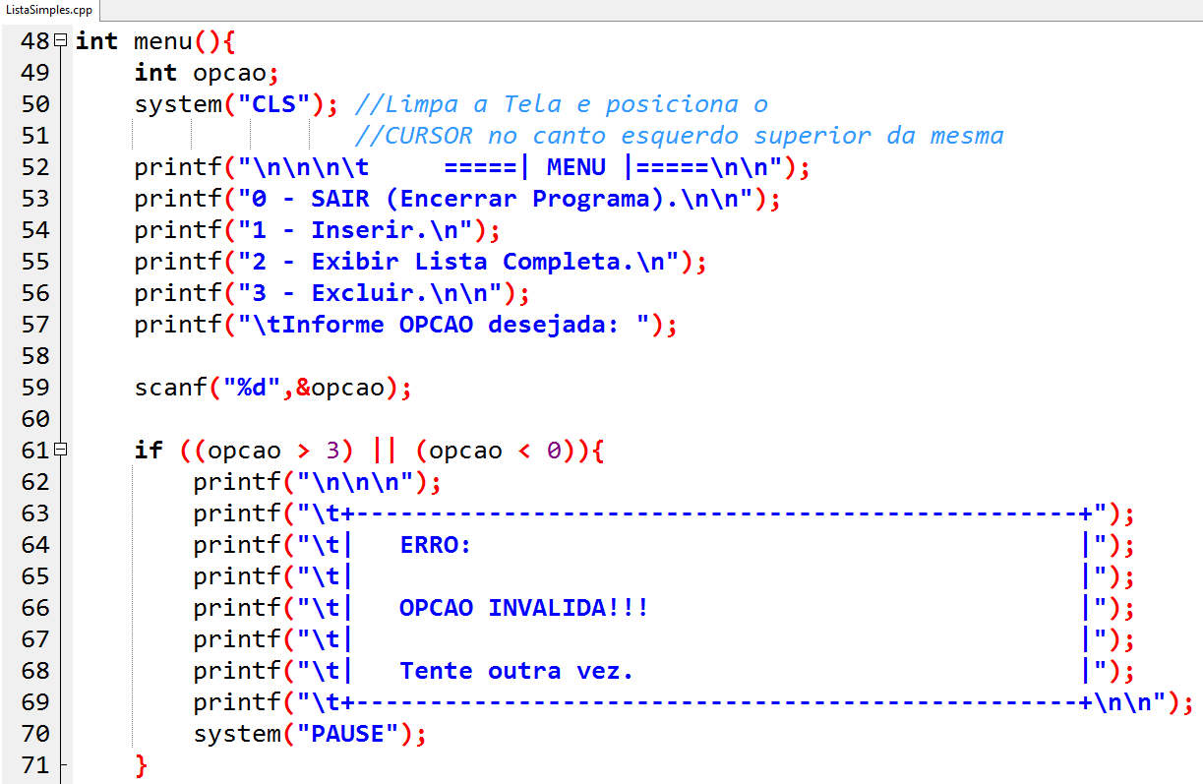
Lista Encadeada

Slide 7
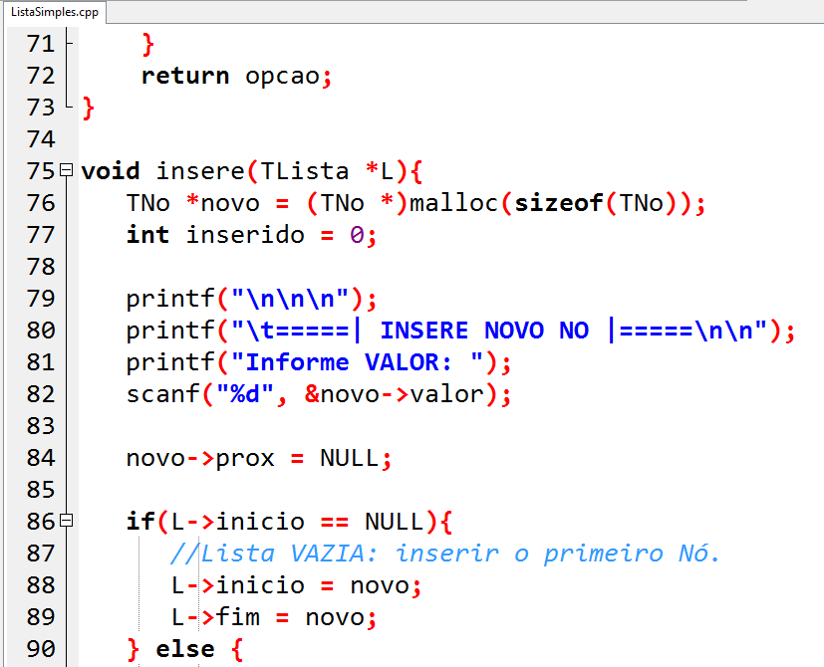
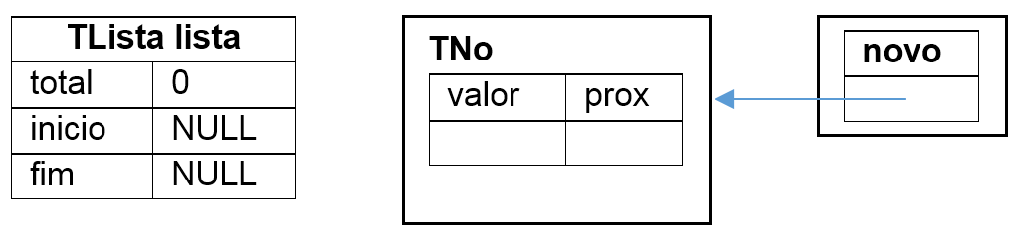
Lista Encadeada
A execução da linha 76 do programa:
É criado o ponteiro novo que passa a apontar para um struct do tipo TNo recém-criado (disponibilizado pelo sistema operacional).

Slide 8
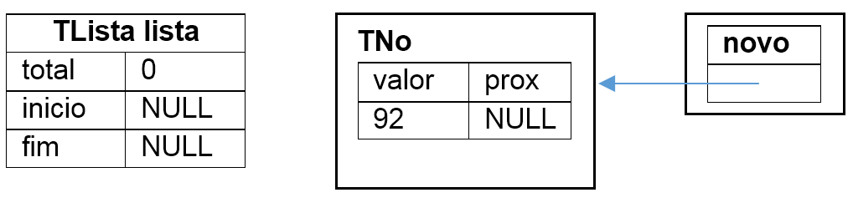
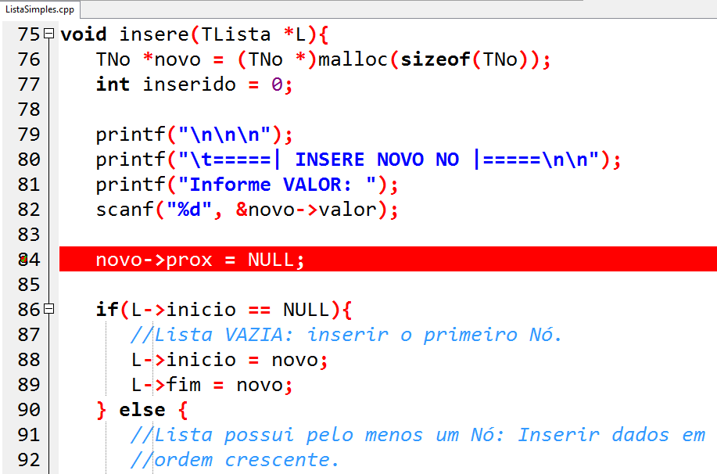
Lista Encadeada
O usuário insere valor digitado (= 92) no campo valor apontado por novo (linha 82).
O campo prox apontado por novo recebe NULL (NULO) – conforme a linha 84.

Slide 9
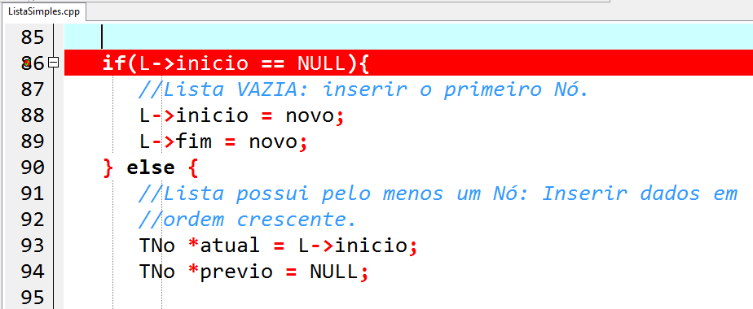
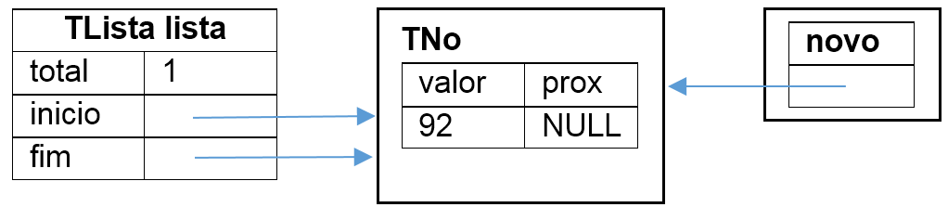
Lista Encadeada
Como o campo início apontado por L é NULL, o programa insere o primeiro Nó na Lista.
Início apontado por L aponta para o mesmo endereço de memória que novo (para o TNo de valor 92).
O mesmo vale para fim apontado por L.

Slide 10
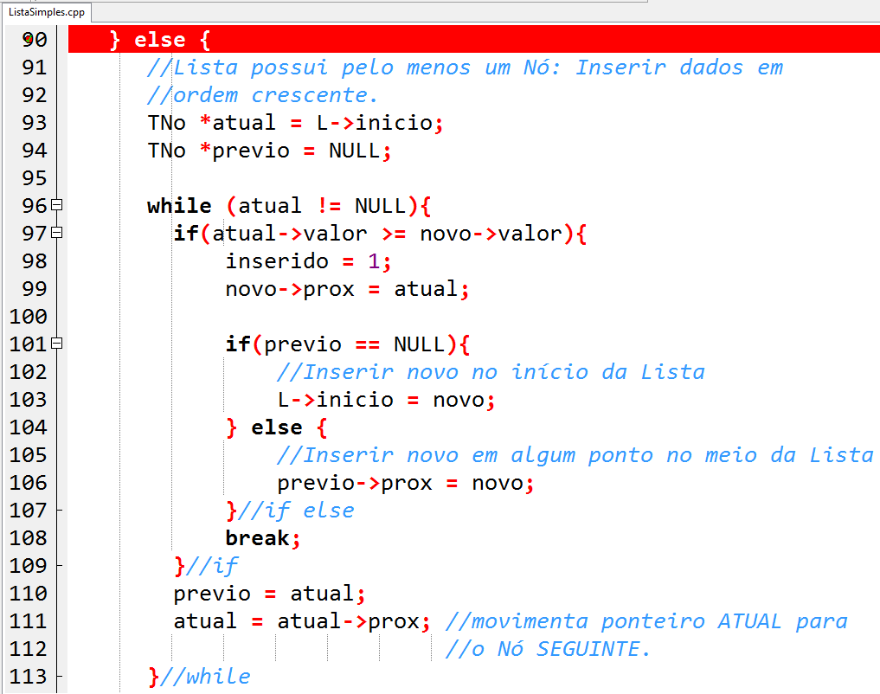
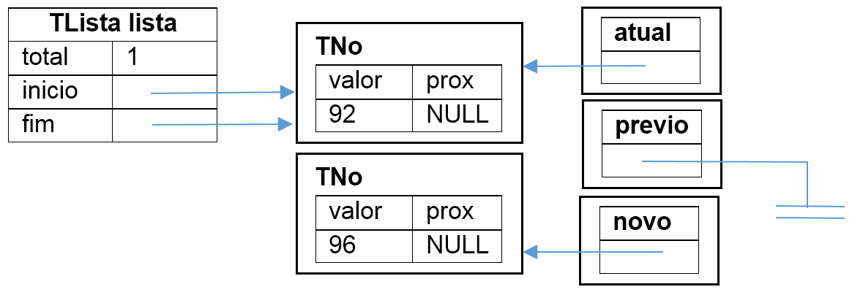
Lista Encadeada
Na segunda vez que o procedimento insere( ) é executado, a LISTA não está VAZIA: há o NÓ (TNo) de valor 92.
O ponteiro atual aponta para o mesmo endereço que início apontado por L.
O ponteiro prévio não aponta para ninguém (NULO).

Slide 11
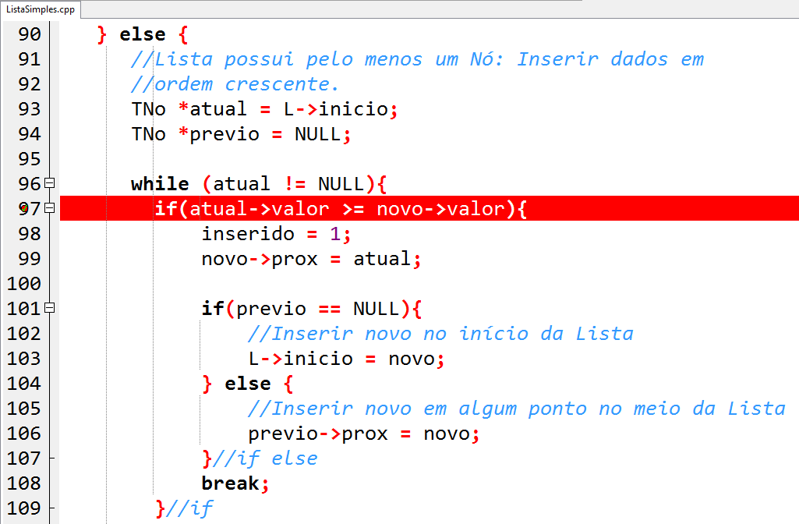
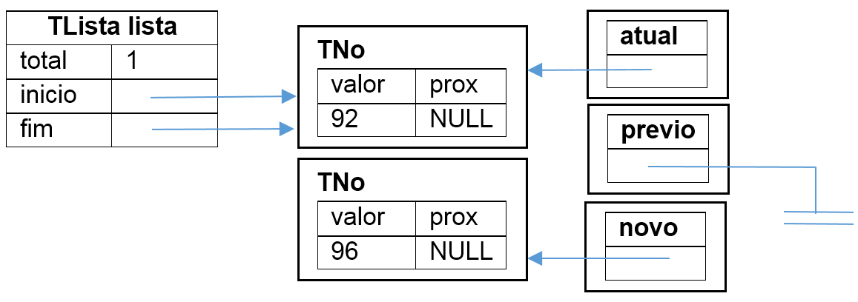
Lista Encadeada
O ponteiro atual não é NULL: ele aponta para “92”.
O valor apontado por atual (= 92) NÃO é maior que o valor apontado por novo (= 96).

Slide 12
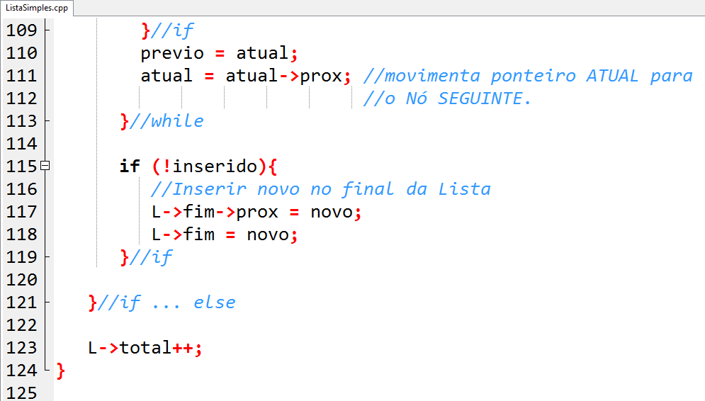
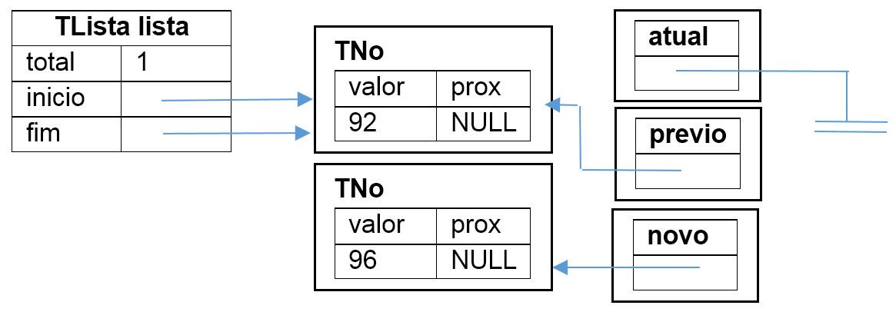
Ponteiro prévio aponta para o mesmo NÓ que atual aponta (Linha 110): passa a apontar para “92”.
Ponteiro atual passa a apontar para o mesmo endereço que aponta o prox apontado por atual: NULL.
Com isso (atual == NULL) o laço de repetição (while) é interrompido.

Slide 13
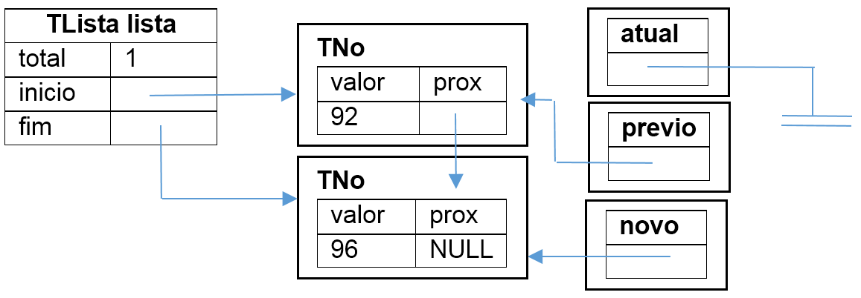
Na linha 115: inserido continua com valor zero. Portanto !inserido é 1.
O programa executa as linhas 117 e 118.
O campo prox apontado por fim (que é apontado por L) passa a apontar para o mesmo endereço que o ponteiro novo.
O próprio fim apontado por L passa a apontar para o mesmo NÓ que aponta novo.

Slide 14
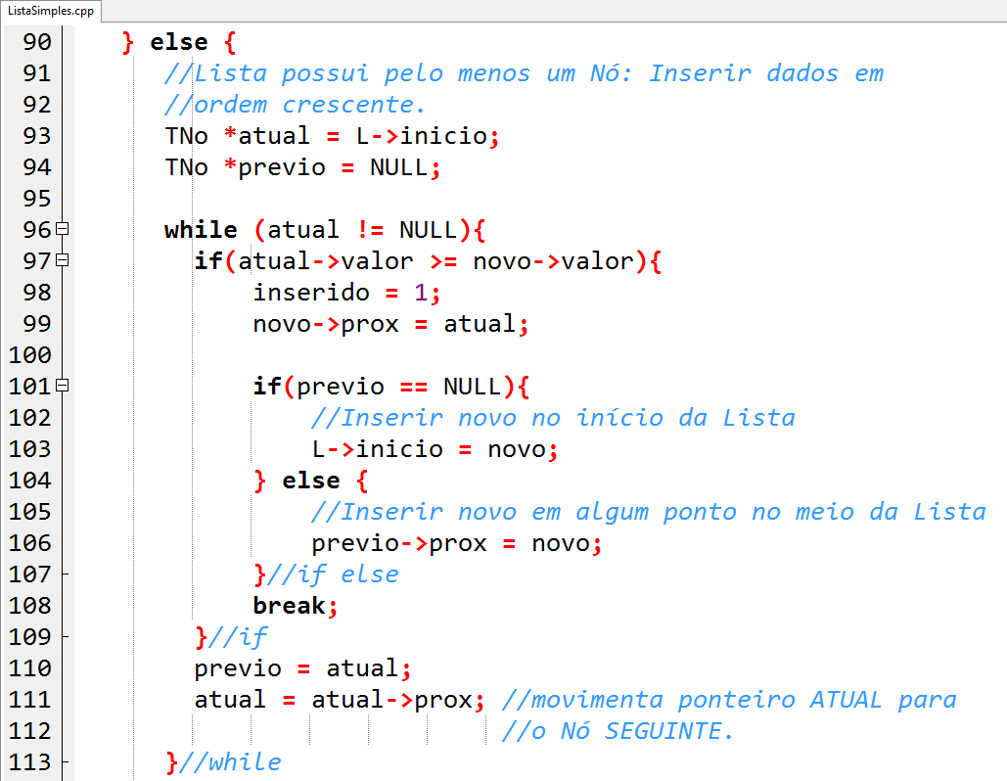
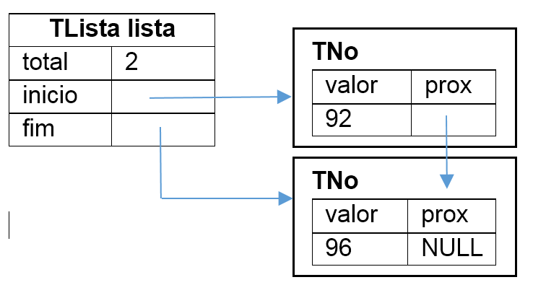
Em uma terceira execução do procedimento insere( ) o usuário deseja inserir o valor 95 na lista.
Ele deverá ser inserido no meio da LISTA, entre o “92” e o “96”.

Slide 15
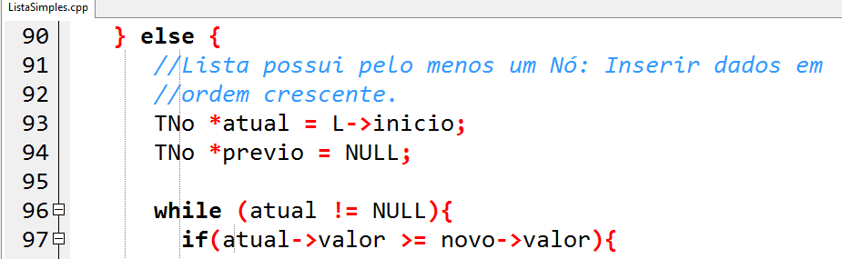
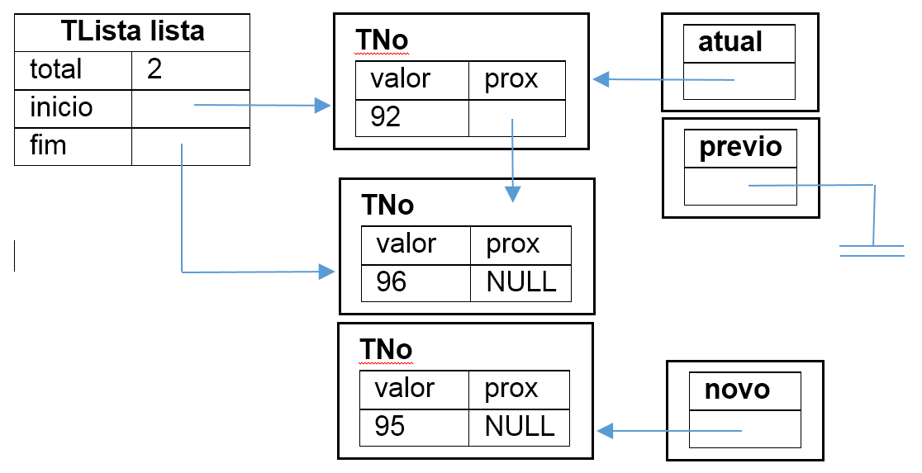
Linha 93: atual aponta para o TNo de valor 92 (primeiro da LISTA).
Linha 94: prévio aponta para lugar nenhum (recebe NULL).
Linha 96: atual é diferente de NULL (“entrada” no while liberada).
Linha 97: valor apontado por atual (=92) não é maior que valor apontado por novo (=95) [“entrada” no if é vetada).

Slide 16
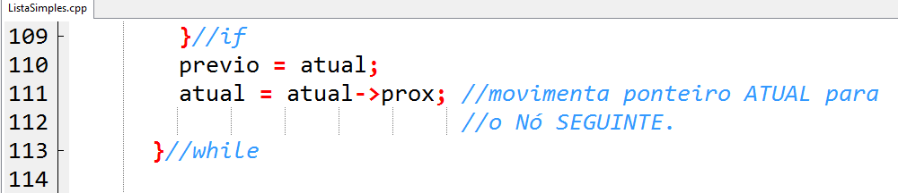
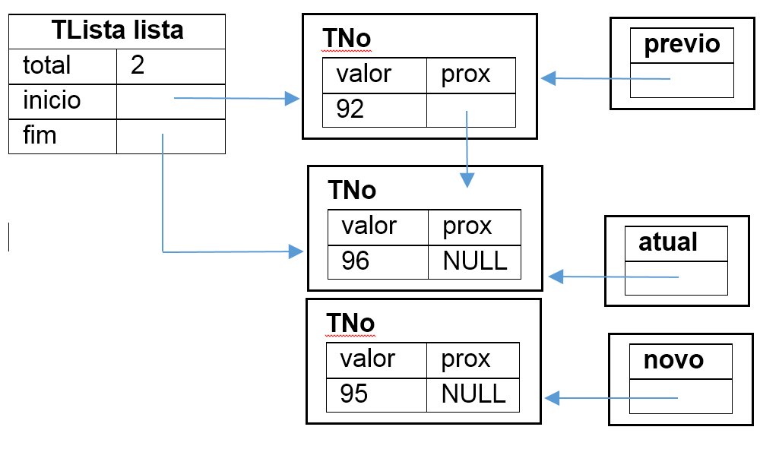
Linha 109: fechamento de if.
Linha 110: prévio aponta para o mesmo TNo que aponta atual (o 92).
Linha 111: atual passa a apontar para o TNo após o 92 (o de valor 96).
Linha 113: final do laço de repetição (retorno para a linha 96: while).

Slide 17
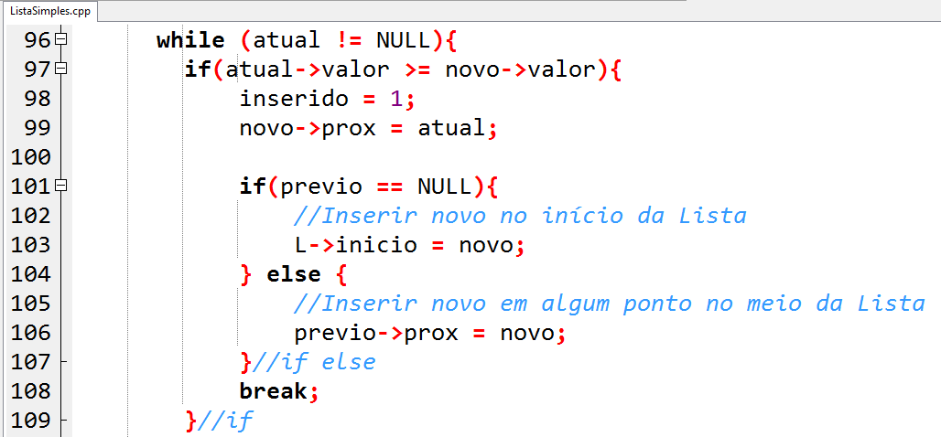
Linha 96: atual aponta para “96” (Não é NULO): execução do while continua.
Linha 97: o valor apontado por atual (= 96) é maior que valor apontado por novo (= 95). Liberada a “entrada” no if.
Linha 98: inserido recebe valor 1.

Slide 18
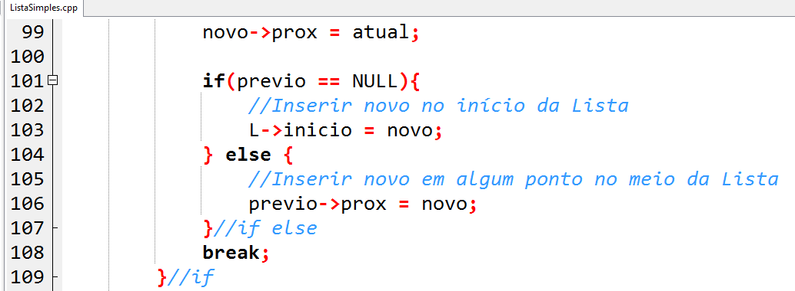
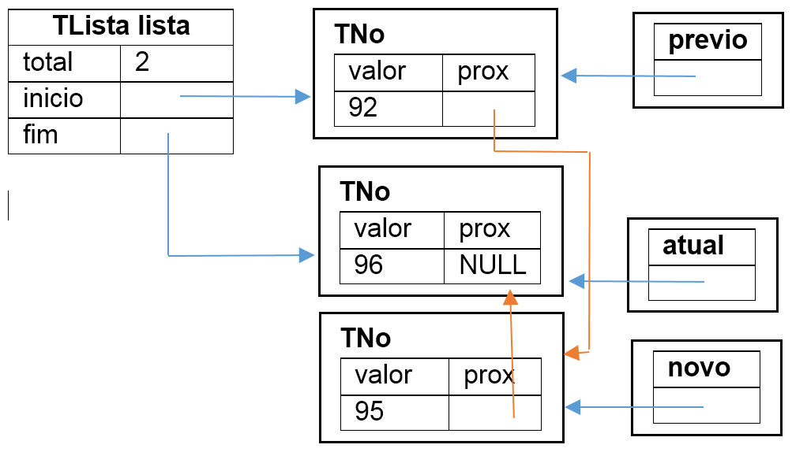
Linha 99: prox apontado por novo passa a apontar para o mesmo TNo apontado por atual (de valor 96).
Linha 101: prévio não é nulo (aponta para 92). A cláusula else é executada.
Linha 106: prox apontado por prévio aponta para o mesmo TNo que novo (de valor 95).
Linha 108: o comando break interrompe o laço de repetição while.

Slide 19
Agora nossa LISTA é composta por 3 Nós.
92 é o primeiro,
95 e
96 é o último.

Slide 20
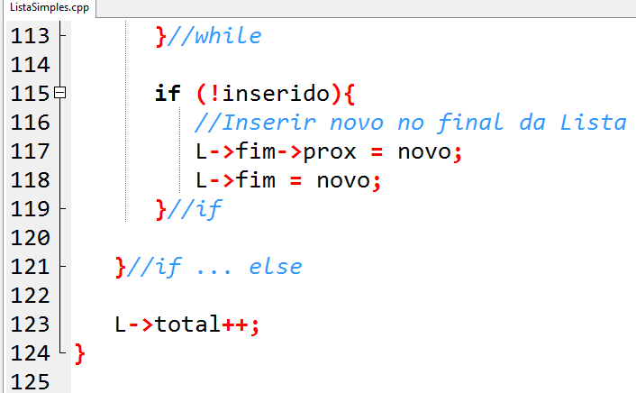
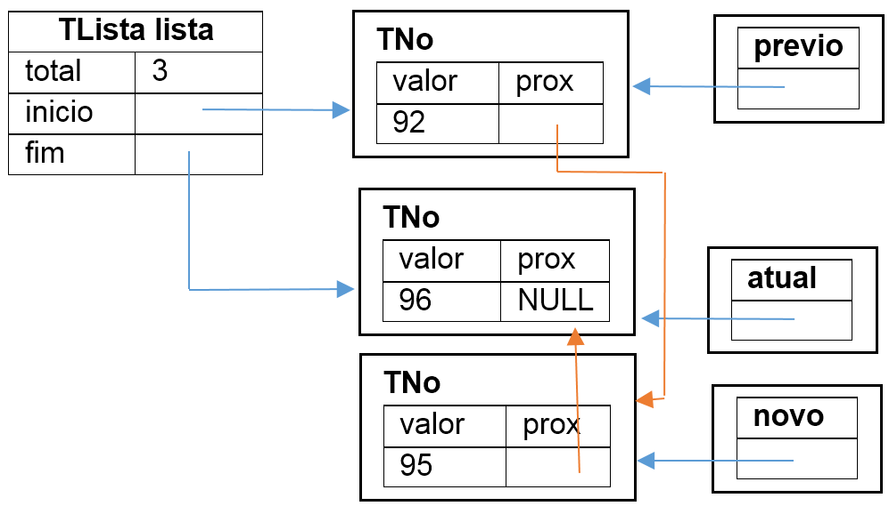
Linha 115: inserido tem conteúdo 1. Portanto, !inserido resulta em 0. Assim if não é executado.
Linha 123: o campo total apontado por L é incrementado em uma unidade.

Slide 21
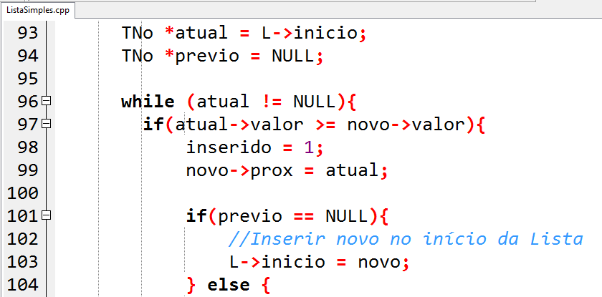
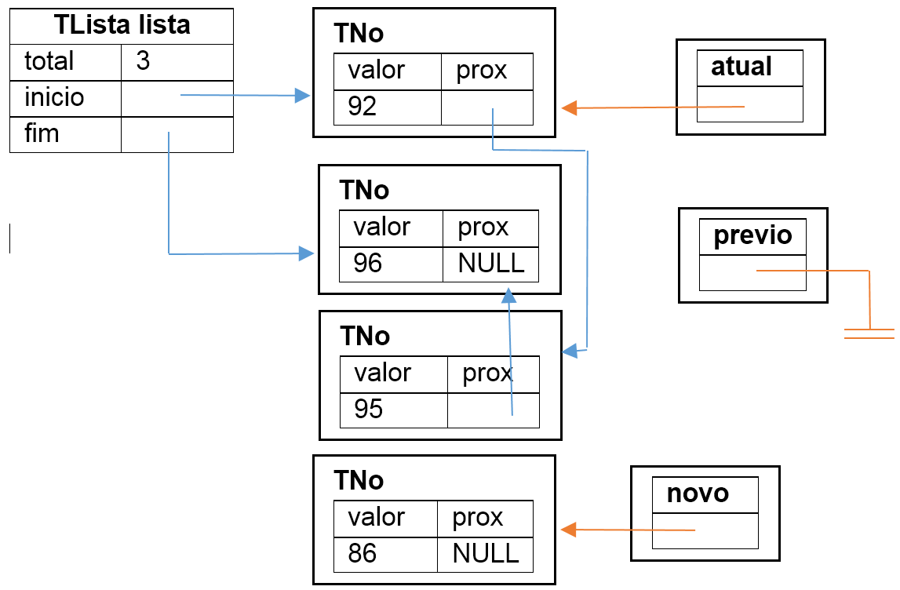
O procedimento insere( ) é executado por uma quarta vez:
Linha 96: atual Não é NULO. Laço de repetição while é aberto.
Linha 97: valor apontado por atual (=92) é maior que valor apontado por novo (= 86). Condicional if é aberto.
Linha 98: inserido recebe 1.

Slide 22
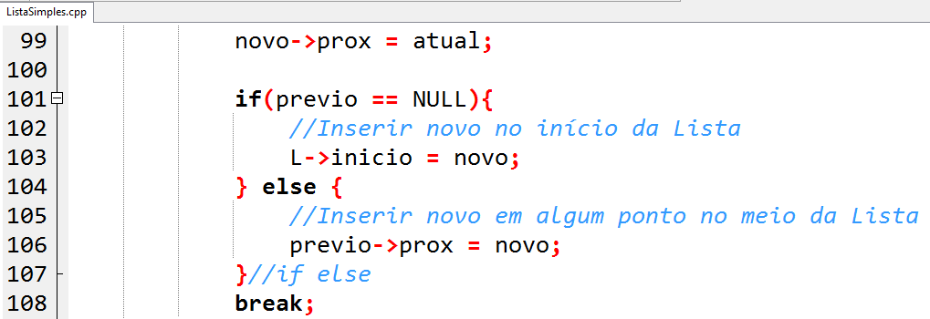
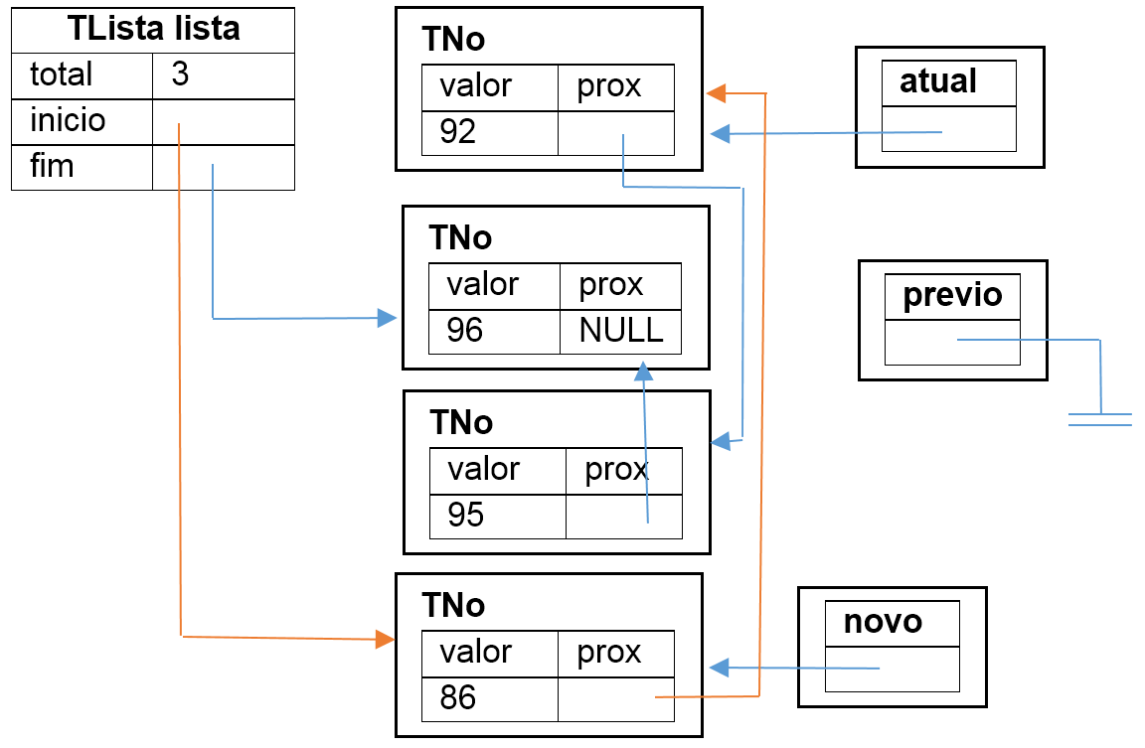
Linha 99: prox apontado por novo passa a apontar para o mesmo TNo apontado por atual (valor 92).
Linha 101: prévio é NULO (não aponta para ninguém). Comando if é aberto.
Linha 103: inicio apontado por L passa a apontar para o mesmo TNo apontado por novo.
Linha 108: comando break interrompe o laço de repetição while.

Slide 23
Agora nossa LISTA possui 4 Nós ou elementos.
86 (apontado por inicio),
92,
95 e
96 (apontado por fim).

Slide 24
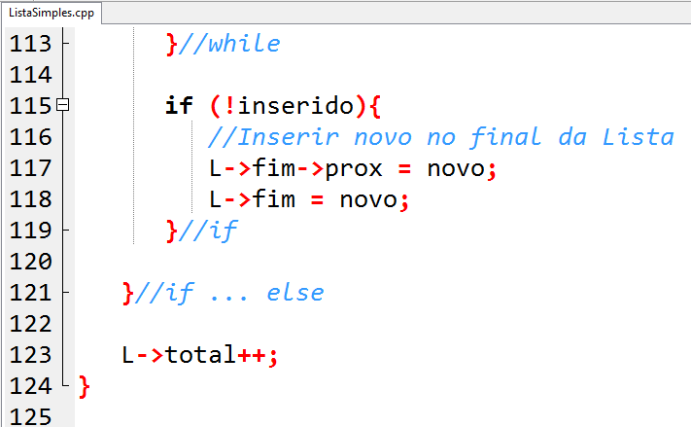
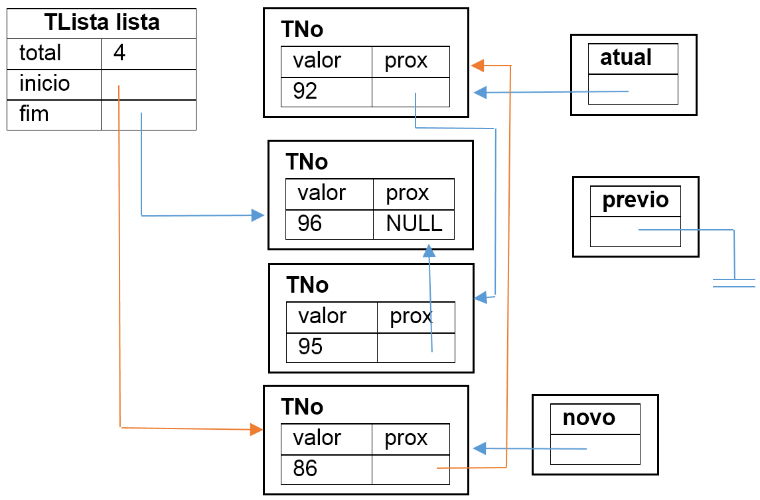

Slide 25
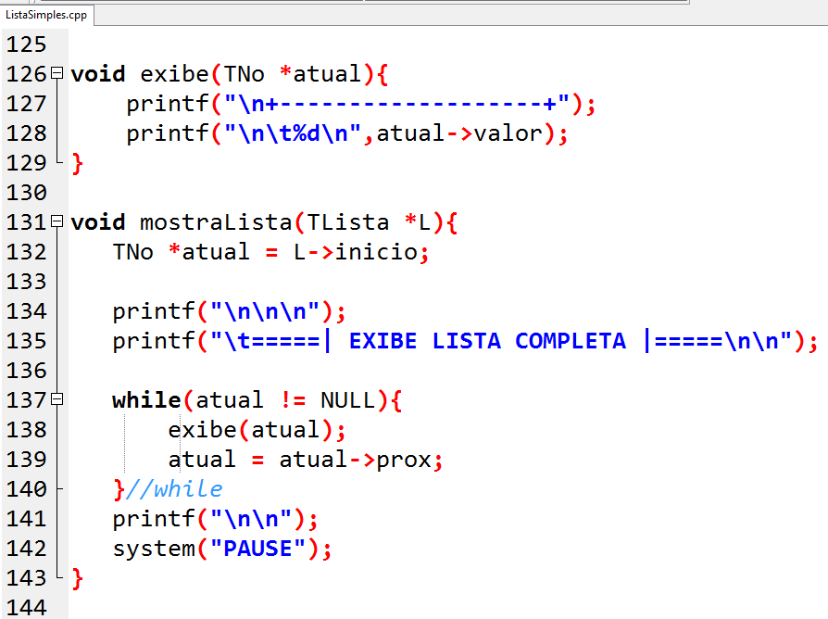
O procedimento mostraLista() utiliza um ponteiro para TNo como uma espécie de cursor para percorrer todos os elementos da LISTA.
E faz isso de maneira análoga ao já demonstrado ponteiro atual do procedimento insere( ).
O ponteiro atual é apontado para o primeiro Nó da LISTA (Linha 132).
Dentro de um laço de repetição while utiliza o procedimento exibe( ) para imprimir em tela o valor de cada Nó(Linha 138).
O ponteiro atual é sempre movido para o Nó seguinte (Linha 139).

Slide 26
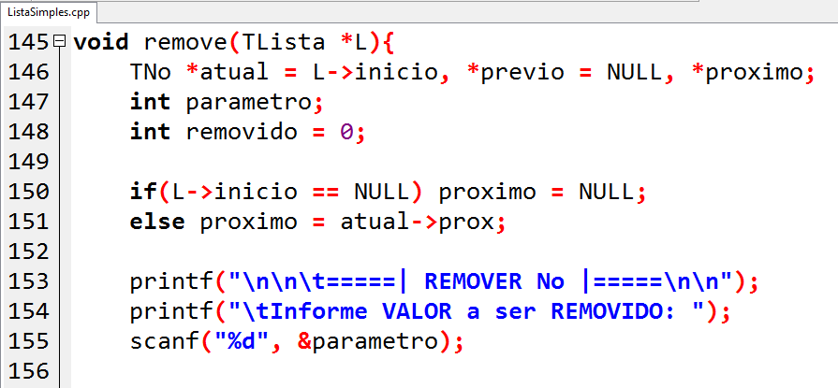
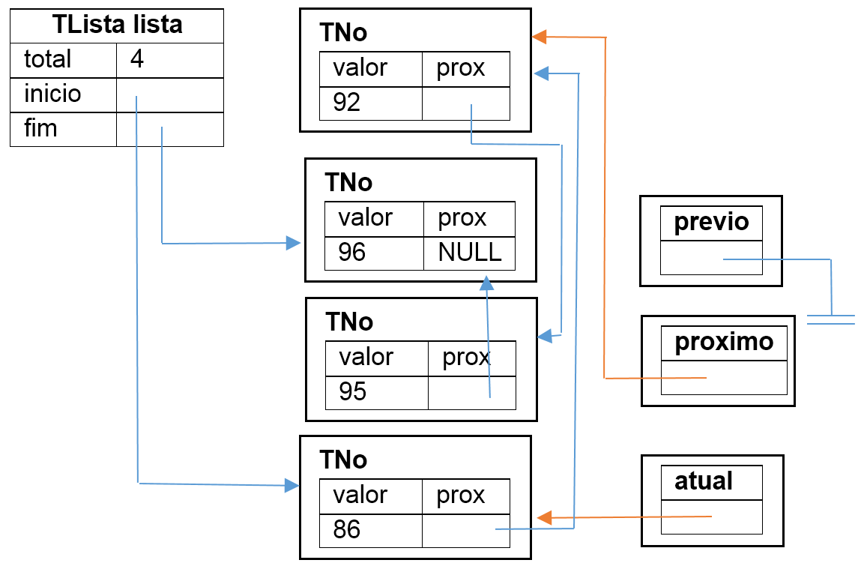
Linha 146: atual aponta para o primeiro Nó da Lista (valor 86) , prévio recebe NULO e um ponteiro próximo é criado mas não inicializado.
Linha 150: inicio apontado por L não é NULO.
Linha 151: próximo passa a apontar para o mesmo TNo que aponta o prox apontado por atual (valor 92).

Slide 27
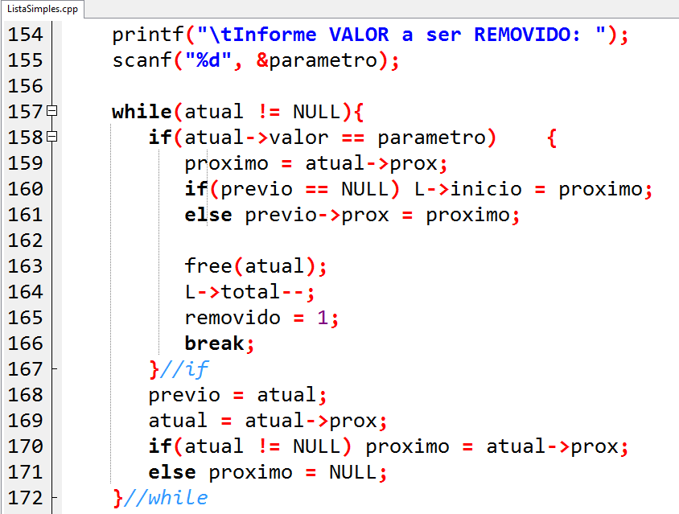
Linha 155: usuário informa valor a ser removido que é armazenado na variável parâmetro. Suponha que o usuário tenha digitado o valor 92.
Linha 157: atual é diferente de NULO. Laço de repetição while é “aberto”.
Linha 158: valor apontado por atual (= 86) é diferente do parâmetro (= 92): o comando if permanece “fechado”.

Slide 28
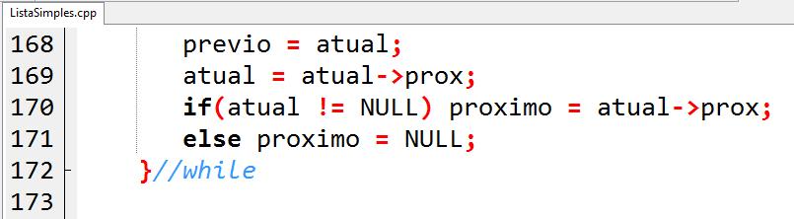
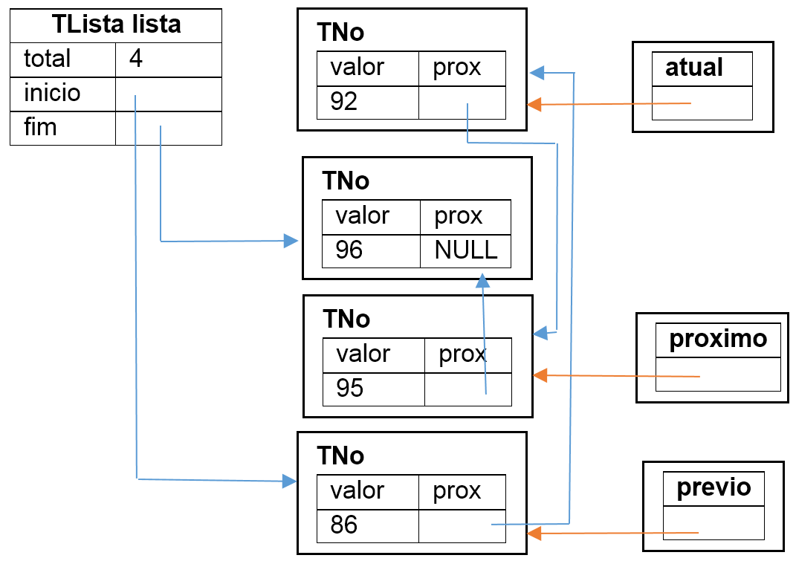
Linha 168: prévio aponta para o mesmo TNo que atual (valor 86).
Linha 169: atual aponta para o mesmo TNo que o prox apontado por atual (valor 92).
Linha 170: atual é diferente de NULO: próximo aponta para o mesmo TNo que o prox apontado por atual (valor 95).

Slide 29
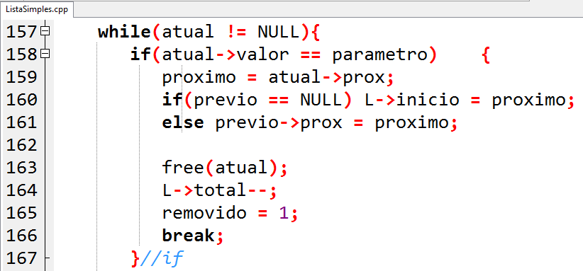
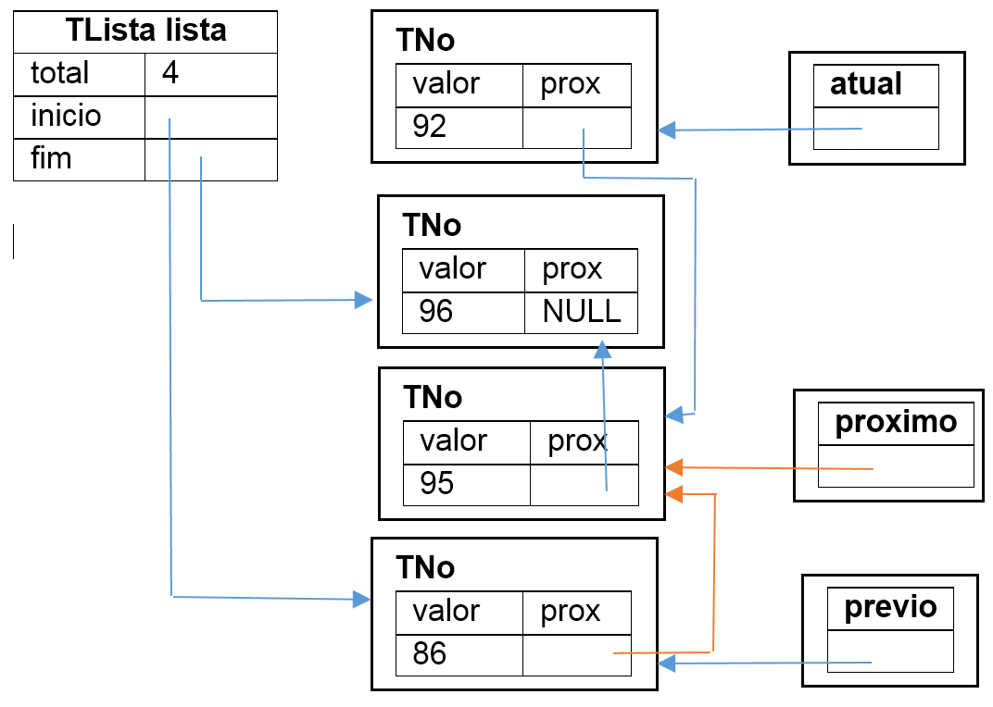
Linha 157: atual continua diferente de NULO. Comando while permanece “aberto”.
Linha 158: valor apontado por atual (=92) é igual ao valor armazenado por parâmetro (=92). O if é “aberto”.
Linha 159: próximo aponta para o TNo seguinte ao TNo apontado por atual.
Linha 160: prévio é diferente de NULO (= 86).
Linha 161: prox apontado por prévio aponta para o mesmo TNo apontado por próximo (= 95)

Slide 30
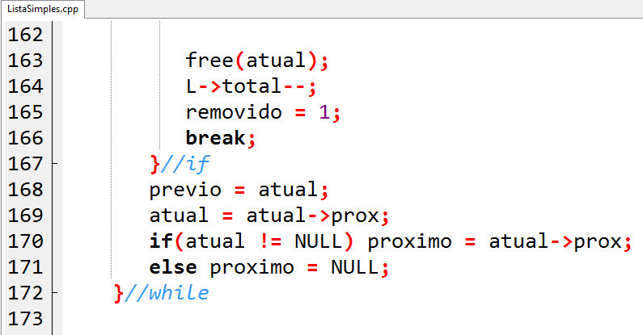
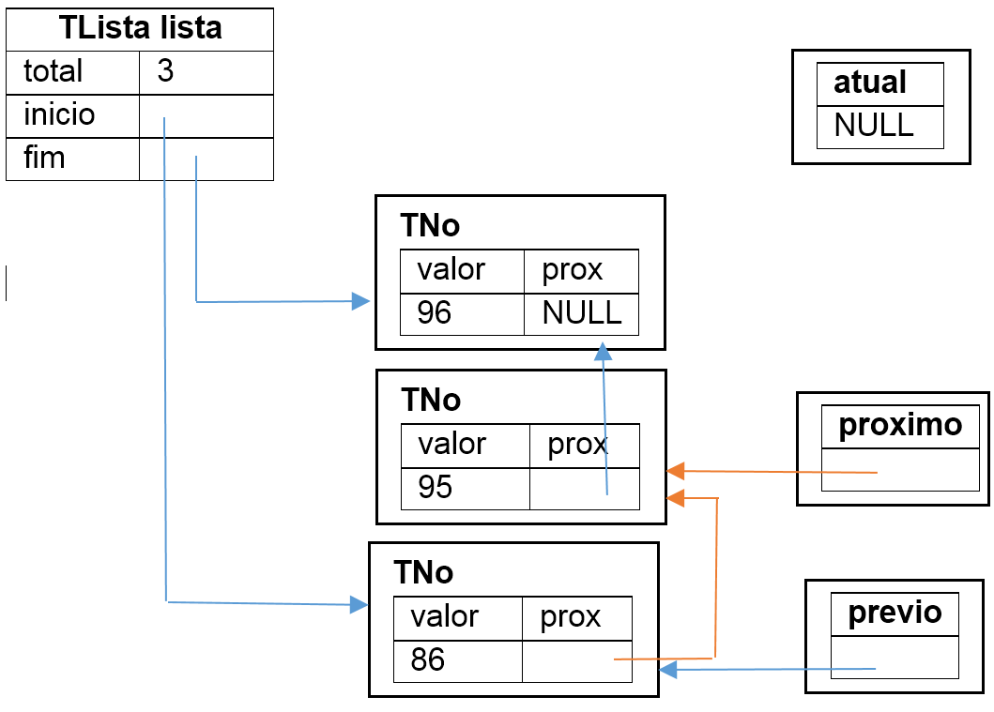
Linha 163: free(atual) devolve para o sistema operacional a área de memória apontada por atual: TNo de valor 92.
Linha 164: total apontado por L é decrementado em uma unidade.
Linha 165: removido recebe 1.
Linha 166: break interrompe o while.

Slide 31
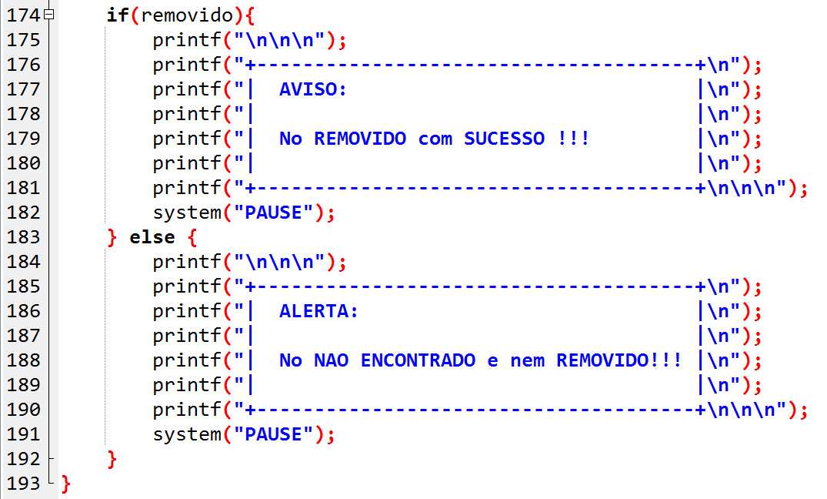
O código do procedimento remove( ) consegue remover um TNo que esteja no início, no meio e no final da LISTA.

Slide 32
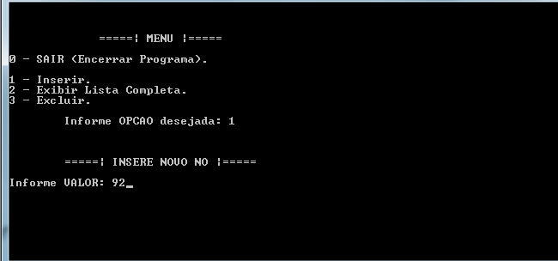
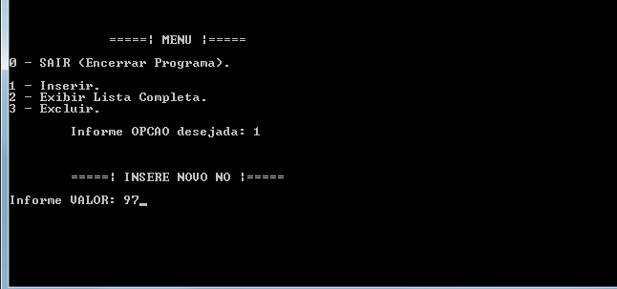
Execução do Programa

Slide 33


Execução do Programa

Slide 34


Execução do Programa

Slide 35


Execução do Programa
Excluindo no MEIO da LISTA.

Slide 36


Execução do Programa
Removendo o primeiro da LISTA.

Slide 37


Execução do Programa
Removendo o ÚNICO elemento da LISTA.

Slide 38



Execução do Programa

Slide 39


Execução do Programa
Removendo o Último elemento da LISTA.

Slide 40

Execução do Programa

